Slide 1




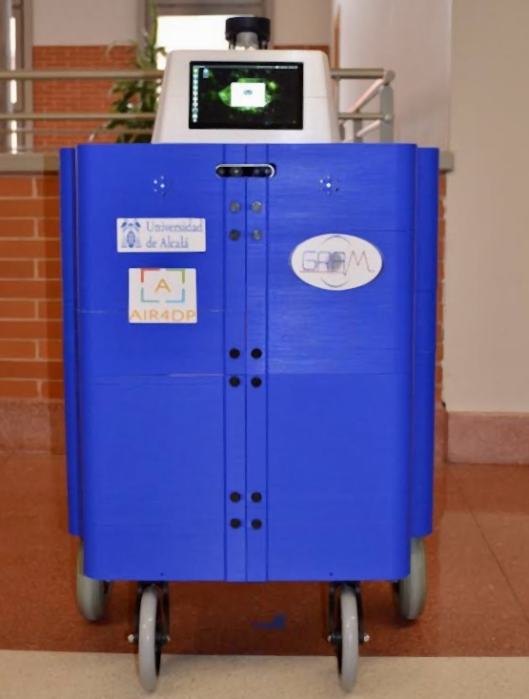
MANUAL DE USUARIO DE LOLA

Slide 2
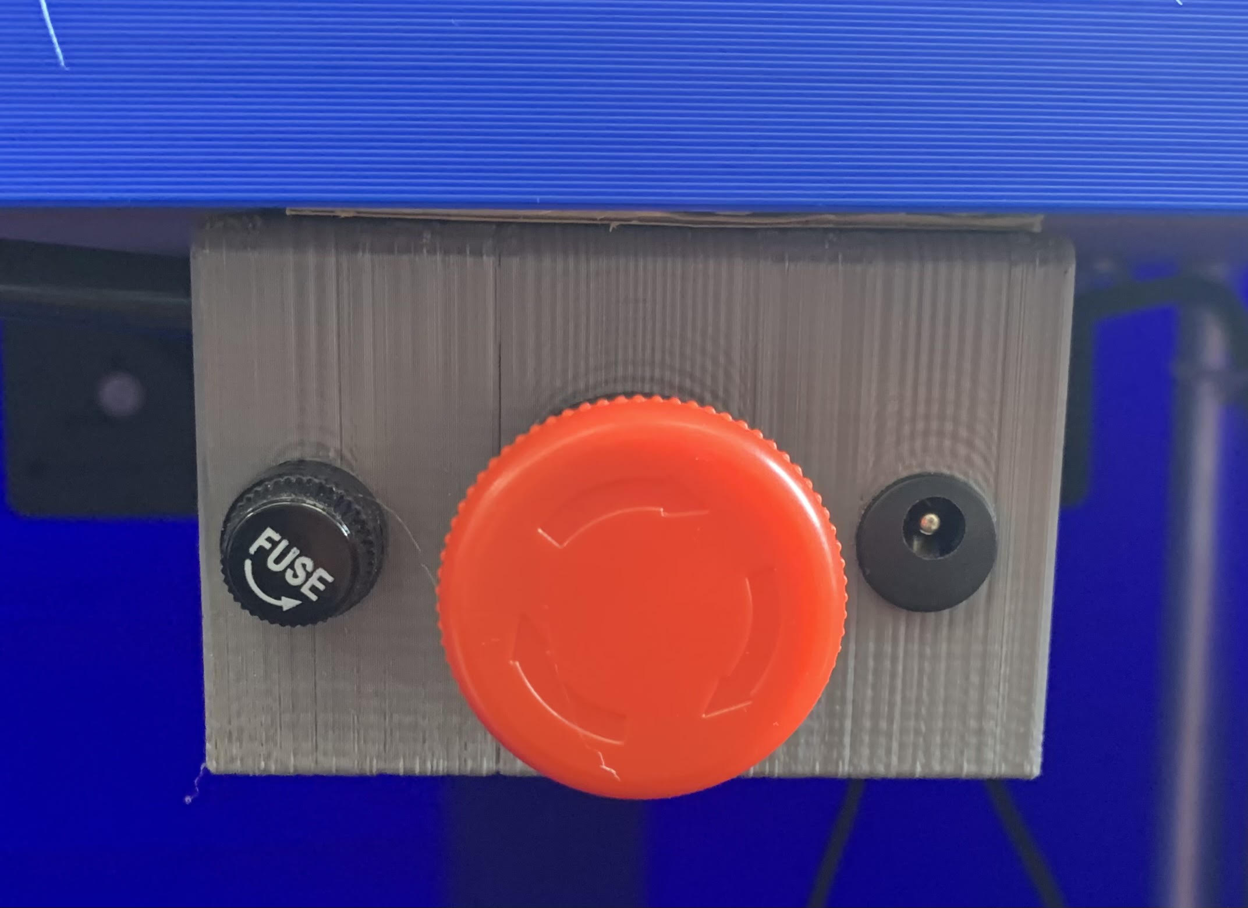
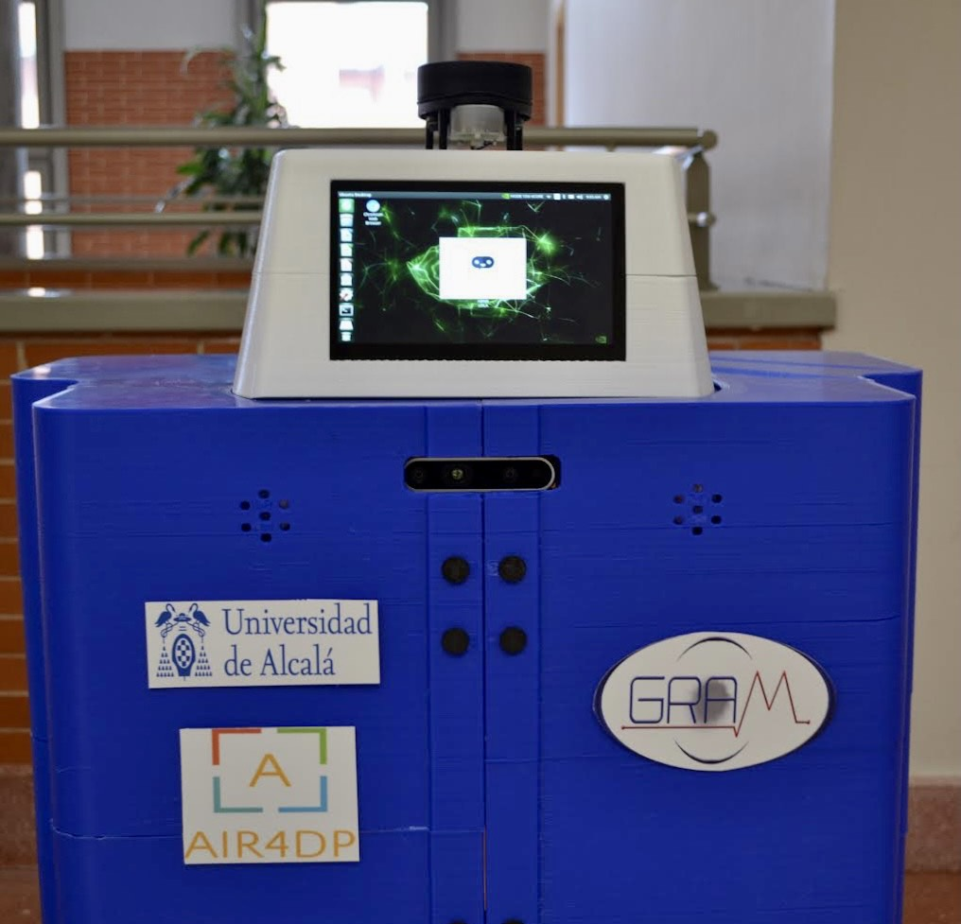

ENCENDER EL ROBOT Y APLICACIÓN
Pulse el botón rojo de encendido y apagado (en la parte trasera del robot) para encender/apagar el robot.
Inicie la aplicación «Abrir_Lola» cuando el robot esté encendido, haciendo doble click.

Slide 3
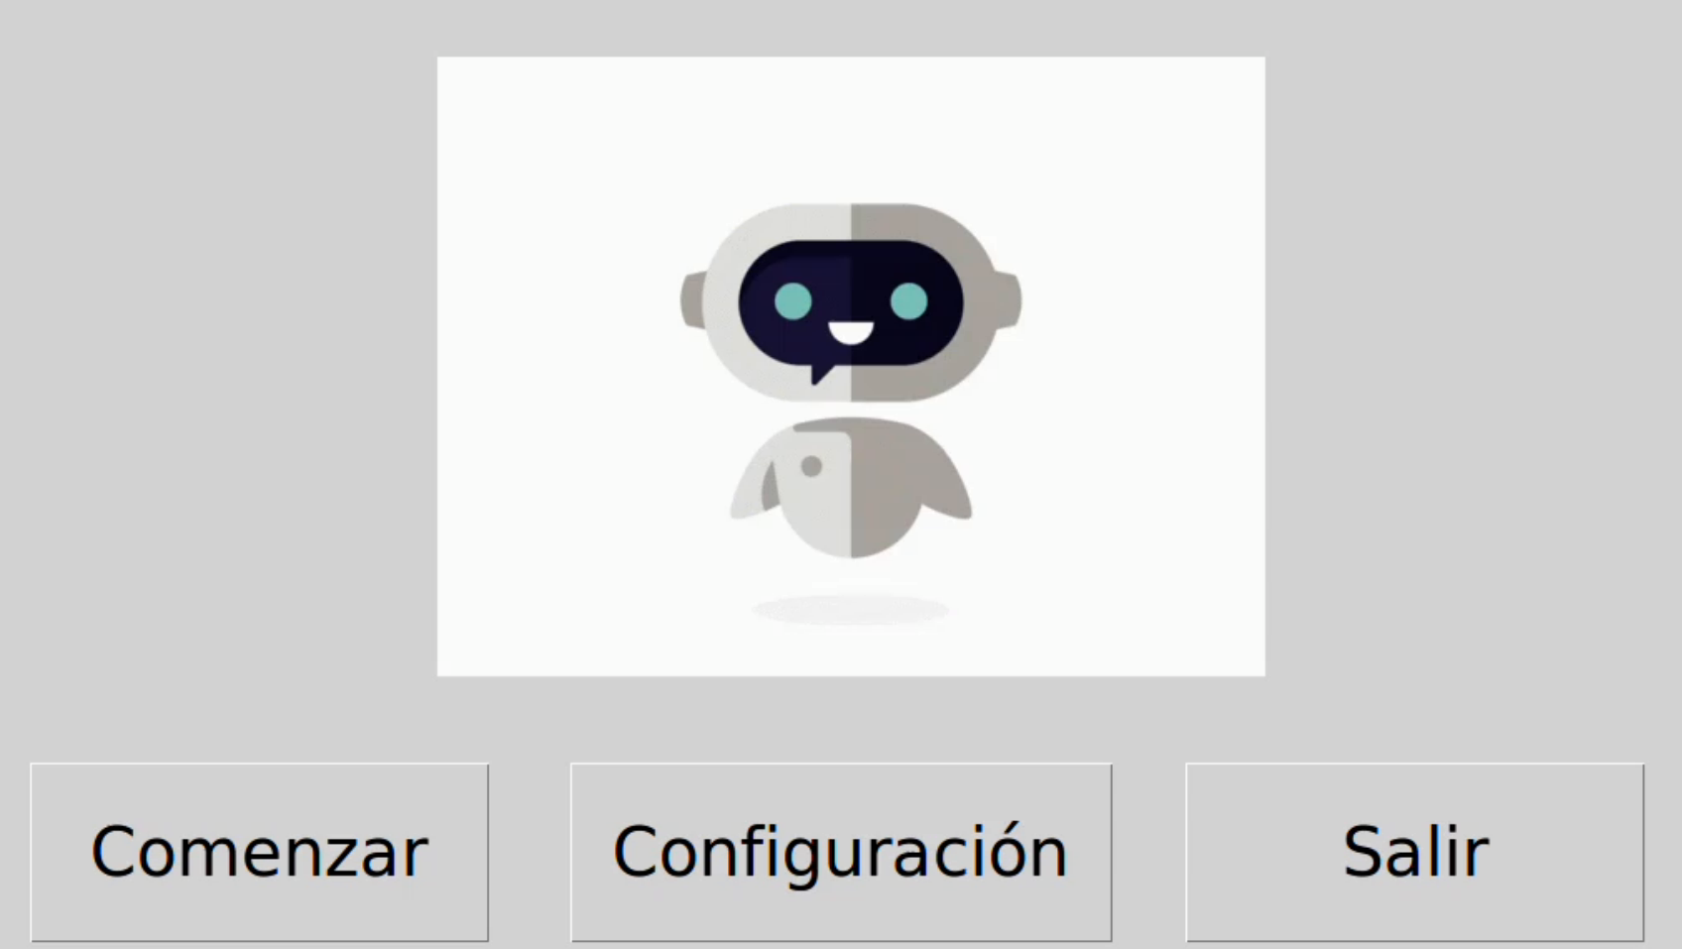
USO DE LA APLICACIÓN
En la aplicación aparecerán las siguientes opciones:
Comenzar: ver los vídeos de las actividades, activar la monitorización
Configuración: opciones para elegir el usuario y la actividad
Salir: Para salir de la aplicación

Slide 4
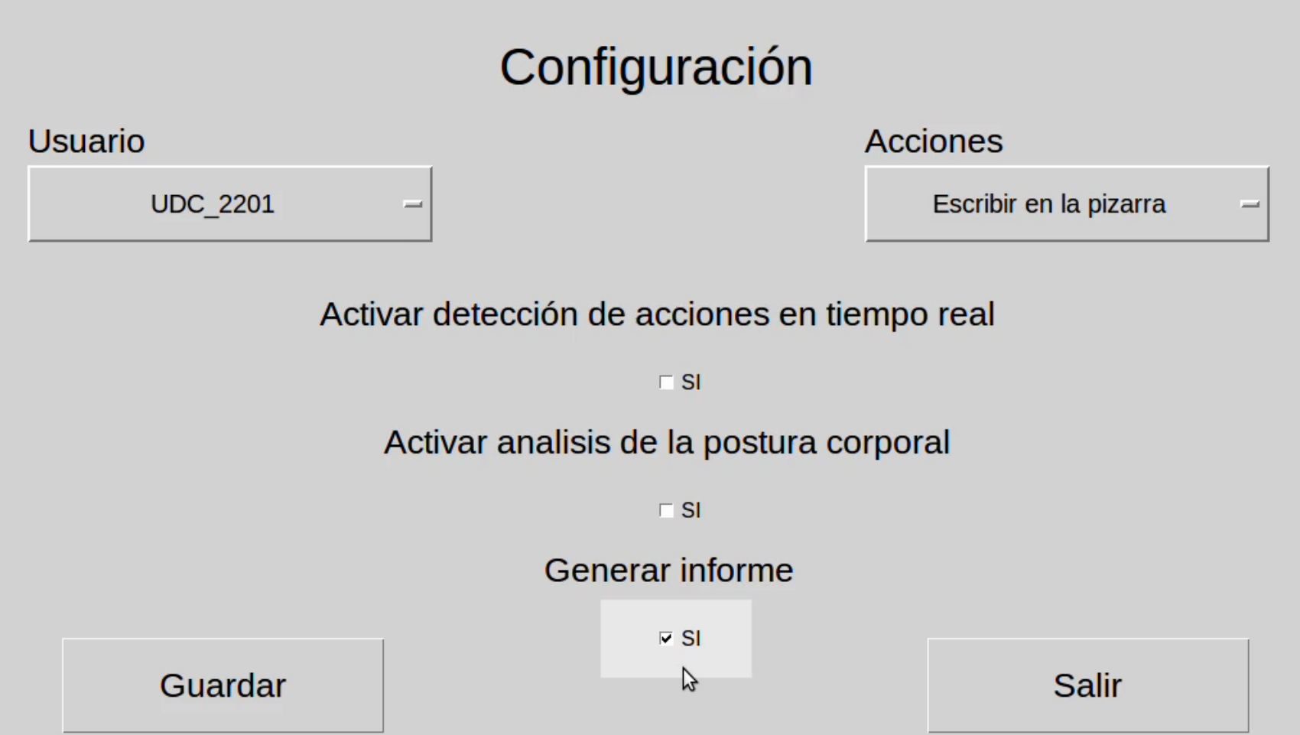
USO DE LA APLICACIÓN
Las opciones del menú de configuración incluyen la selección de un "Usuario" y la selección de un "Acción".
También se puede generar un informe de seguimiento.
Después de seleccionar el usuario y la actividad, es importante guardar los cambios con el botón de "Guardar". Puede salir del menú al final pulsando el botón de "Salir".

Slide 5
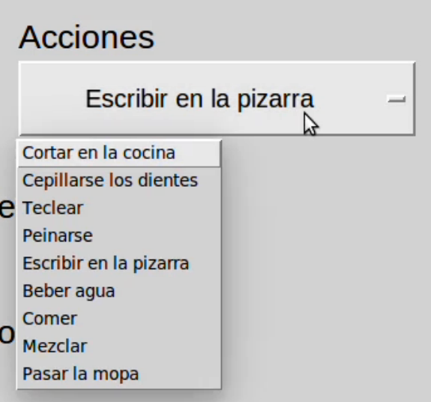
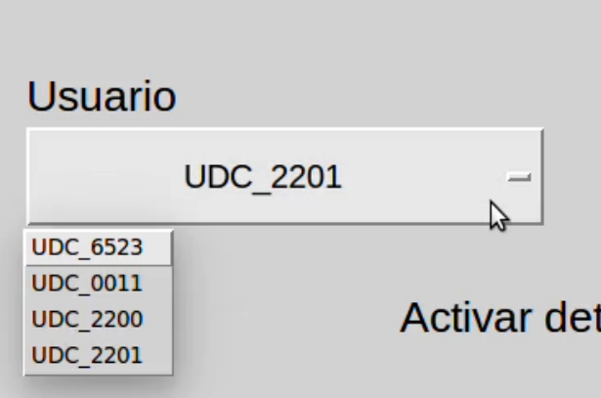
USO DE LA APLICACIÓN

Slide 6
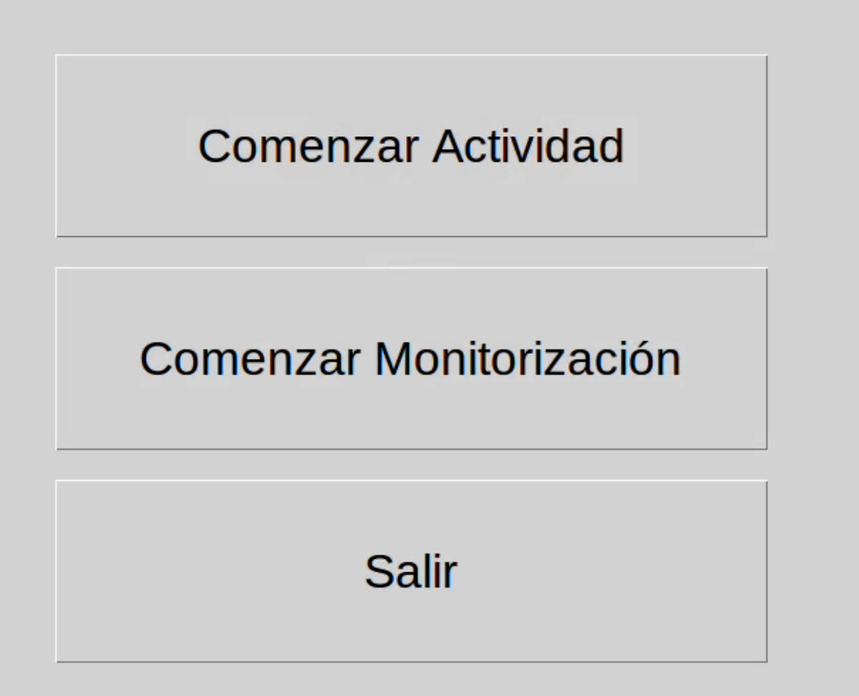
USO DE LA APLICACIÓN
En el menú de Comenzar aparecerán tres opciones.
Al hacer pulsar en el botón de "Comenzar Actividad", el usuario puede ver un video de la actividad seleccionada en la Configuración.

Slide 7
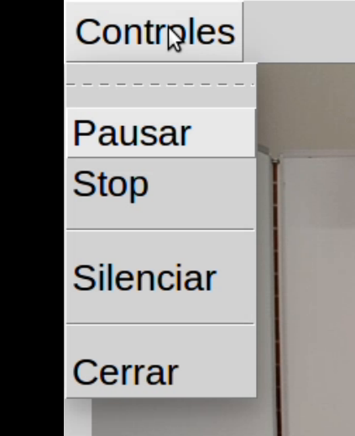
USO DE LA APLICACIÓN
Una vez finalizado el vídeo, el usuario debe salir pulsando en el botón "Controles" situado en la parte superior izquierda de la pantalla y a continuación, elegir "Stop" y "Cerrar".

Slide 8
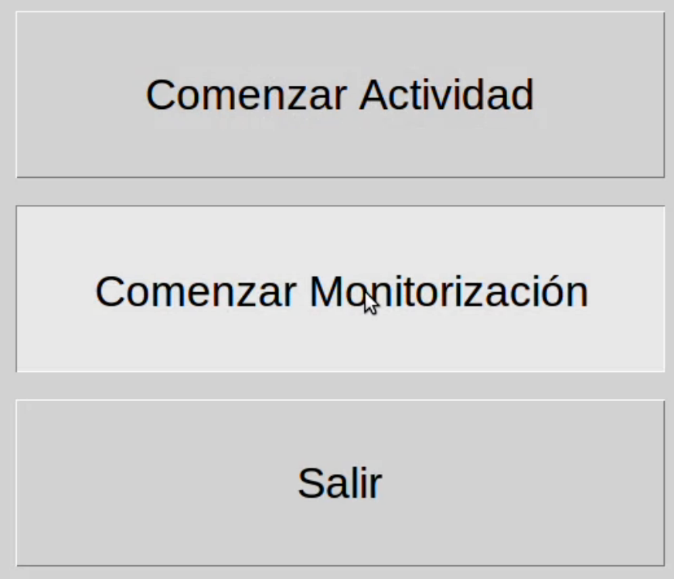
USO DE LA APLICACIÓN
Seleccione "Comenzar Monitorización" en el menú de "Comenzar" para iniciar la monitorización de la actividad. La opción de monitorización tardará algún tiempo (10-15 segundos) en iniciarse y en encender la cámara del robot.
Mientras el sistema procesa los movimientos del usuario, la salida de la cámara que el usuario puede ver tendrá un retraso de unos segundos y es normal.
Una vez que el usuario ha terminado de realizar la acción, puede salir de la aplicación pulsando la pantalla.

Slide 9
USO DE LA APLICACIÓN
Por último, hay que pulsar los botónes de "Salir" para cerrar la aplicación.

Slide 10
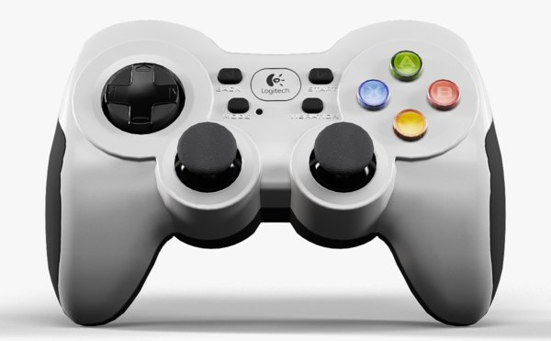
USO DEL MANDO
Para mover el robot Lola, hay que utilizar el mando a distancia cuando el robot está encendido.
El robot puede moverse hacia delante y hacia atrás y puede girar a la derecha y a la izquierda con los botones colocados en el mando.
Para mover el robot, mantén pulsado el botón "LB" y dirige el robot con el "Left Thumbstick". Además, puede activar el botón "Mode" (se enciende una luz junto al botón), para dirigir el robot con el "Directional Pad".
Conviene utilizar el mando cerca del robot,
para que no pierda la conexión.
LB
Mode
Directional Pad
Left Thumbstick

Slide 11
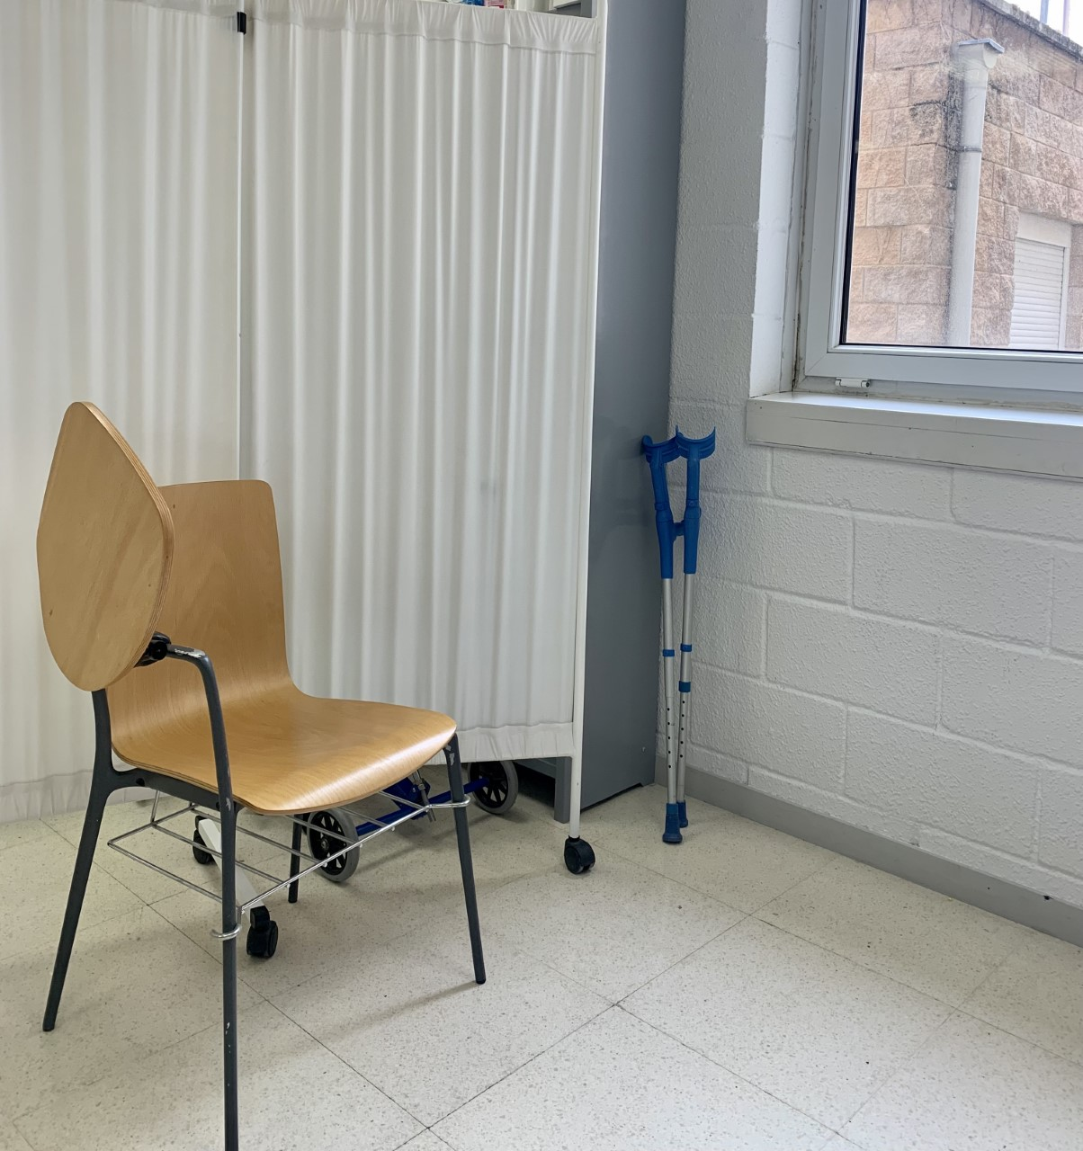
RECOMENDACIONES PARA EL DESARROLLO DE LAS PRUEBAS
El usuario debe tener en su espalda una cortina blanca o una pared blanca sin carteles ni cuadros.
La iluminación de la sala debe ser buena y debe haber claridad en la cara del usuario para que el usuario y sus movimientos sean reconocibles para la cámara del robot.

Slide 12
RECOMENDACIONES PARA EL DESARROLLO DE LAS PRUEBAS
Los movimientos y la posición del usuario deben estar completamente dentro del ángulo de visión de la cámara.
Dado que la plataforma contiene un detector de caras, la única persona que puede verse en las imágenes es el usuario, y las acciones deben ser sin máscarillas.
Para escribir en la pizarra, el usuario tendrá que escribir de forma visible para la cámara (El usuario no debe tapar lo que se esté escribiendo en la pizarra).

Slide 13


RECOMENDACIONES PARA EL DESARROLLO DE LAS PRUEBAS
Cuando el usuario se cepilla los dientes, la cámara debe ser capaz de ver los dientes del usuario como una gran sonrisa.

Slide 14

ADVERTENCIAS IMPORTANTES
No empuje nunca el robot cuando esté encendido. Mientras el robot esté encendido sólo podrá moverlo con el mando.
Después de encender el robot, el usuario debe esperar un minuto para poder utilizar el mando.
Para poner en marcha las aplicaciones tendrás que tener paciencia y evitar pulsar los botones de forma continuada.

Slide 15
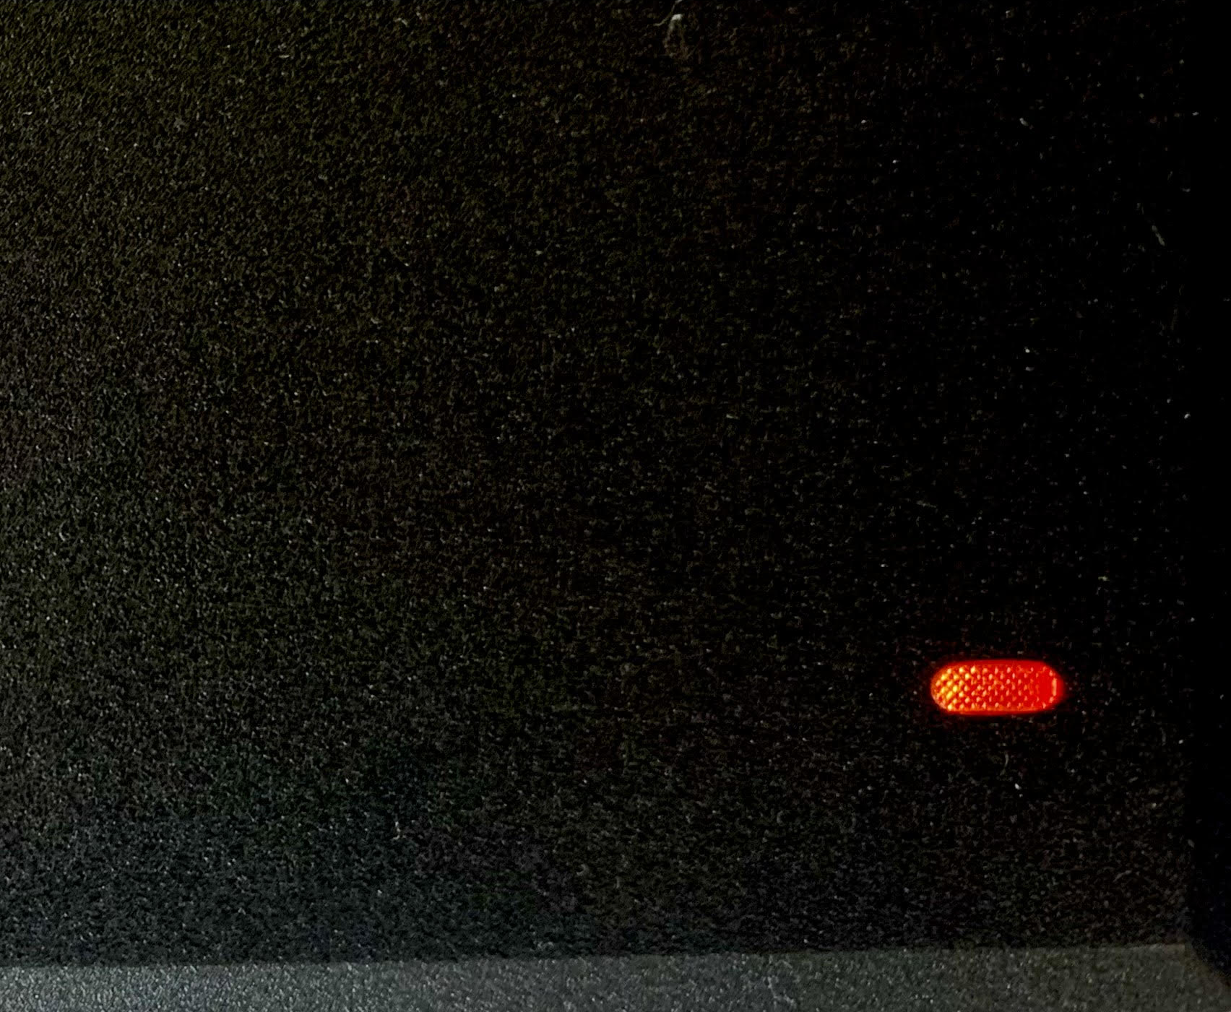
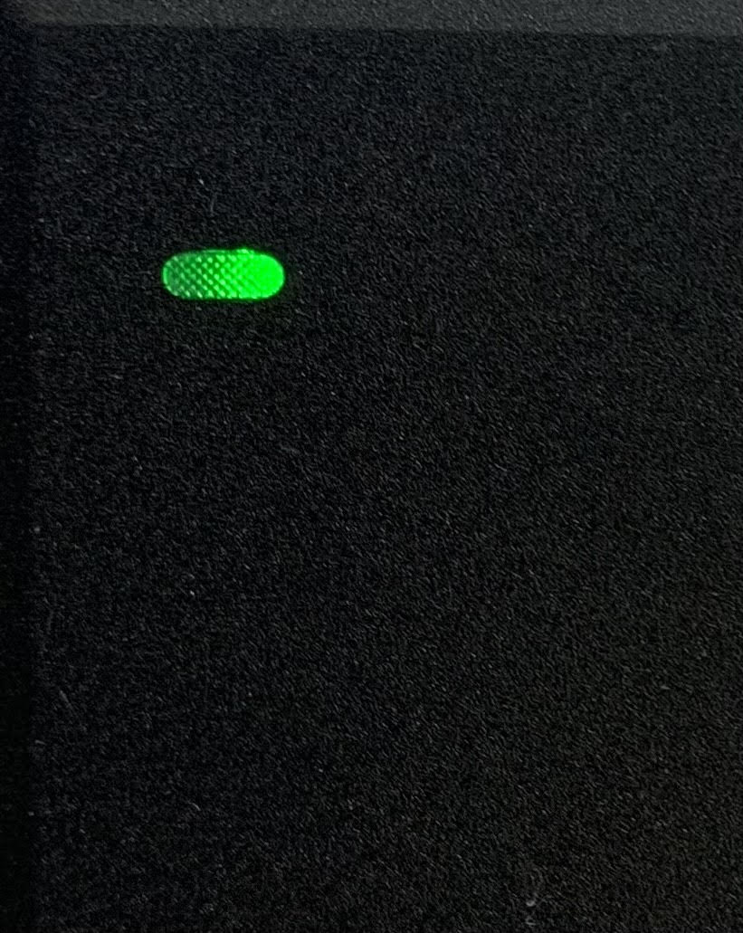
ADVERTENCIAS IMPORTANTES
Hay una toma de corriente cerca del botón rojo donde se debe cargar la batería del robot.
Una luz roja del cargador indica que la batería aún se está cargando, por lo que no hay que desenchufarla; una luz verde indica que la batería se ha cargado completamente y es necesario desenchufarla.

Slide 16
ADVERTENCIAS IMPORTANTES
No dejes el cargador enchufado toda la noche o durante muchas horas. La batería se daña gravemente cuando está enchufada durante periodos de tiempo prolongados. Si la luz del cargador se pone en verde, desconecte el robot una vez enchufada.
No se puede permitir que la batería se descargue por completo y debe recargarse incluso si el robot no se está utilizando.
Si no puede mover el robot con el mando y la luz del botón de "Mode" no se enciende después de pulsarlo, por favor sustituya las pilas del mando.

Slide 17


ADVERTENCIAS IMPORTANTES
Siempre que se encuentre con problemas o circunstancias difíciles de resolver, puede ponerse en contacto con el personal correspondiente.
ivan.fernandezmunill@uah.es
carlos.gutierrezalva@uah.es
nadia.nasri@uah.es
918 856 732 ext.1

